Slide 1
ЛЭПбук как средство обучения в условиях реализации ФГОС ДО
Муниципальное автономное дошкольное образовательное учреждение
«Детский сад №1 «Алёнка»
Воспитатель: Пепеляева Л.Н.

Slide 2
В связи с внедрением ФГОС дошкольного образования каждый педагог ищет новые подходы, идеи в своей педагогической деятельности.

Slide 3
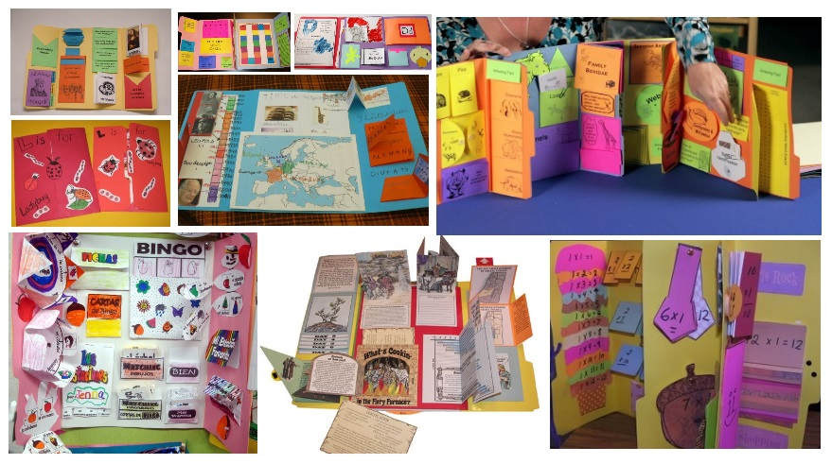
Что такое лэпбук?
Лэпбук (lapbook) –в дословном переводе с английского значит «наколенная книга» (lap –колени, book- книга). Это такая небольшая самодельная папка, которую ребёнок может удобно разложить у себя на коленях и за один раз просмотреть всё её содержимое.

Slide 4
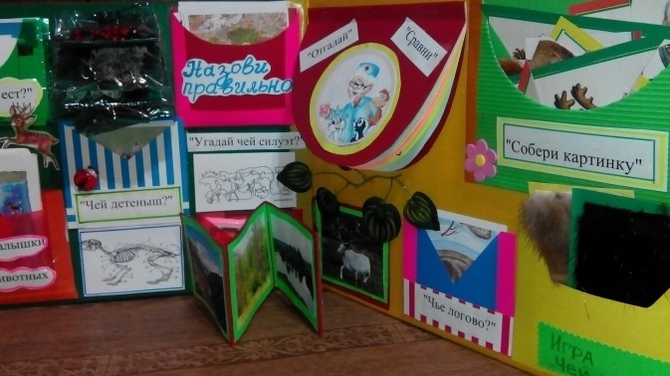
Лэпбук – сравнительно новое средство обучения. Впервые создавать лэпбуки начали американцы. Это книжка-раскладушка с кармашками, дверками, окошками, вкладками и подвижными деталями, в которую помещены материалы на одну тему.

Slide 5
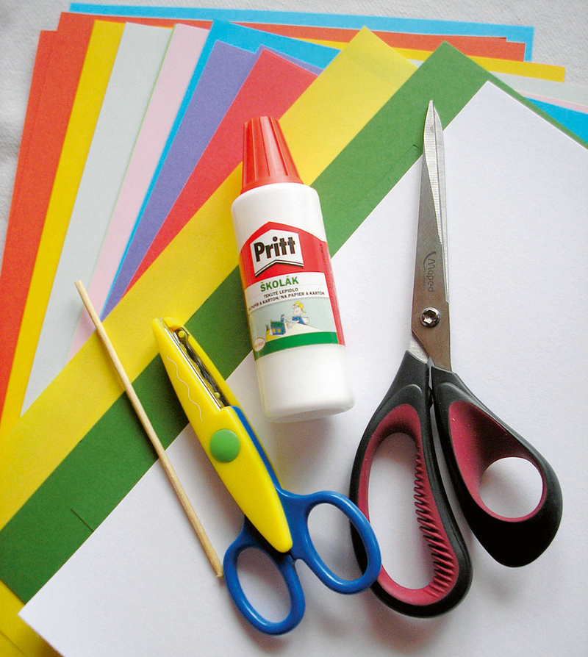
Значение и применение лэпбука в детском саду
Лэпбук хорошо подойдет для занятий в группах, где одновременно обучаются дети разных возрастов. Можно выбрать задания под силу каждому и сделать такую коллективную книжку. Создание лэпбука является одним из видов совместной деятельности взрослого и детей. А может быть еще и формой представления итогов проекта или закрепления и повторения материалов тематической недели.

Slide 6
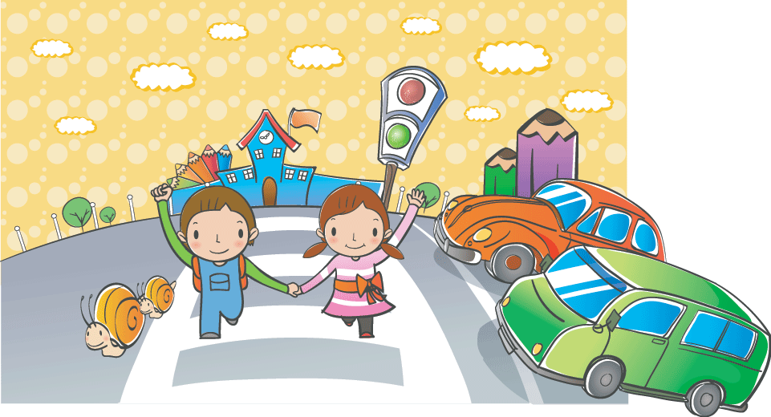
Создание лэпбука по ПДД
Актуальность данного пособия обусловлена статистикой свидетельствующей о росте детского дорожно-транспортного травматизма.
Важно не только оберегать ребенка от опасности, но и готовить его к встрече с возможными трудностями, формировать представление о наиболее опасных ситуациях, о необходимости соблюдения мер предосторожности, а так же прививать навыки безопасного поведения на улице и не только на улице.
Необходимо отметить, что в ДТП погибают дети дошкольного возраста в силу психофизиологических особенностей и негативного примера взрослых.

Slide 7
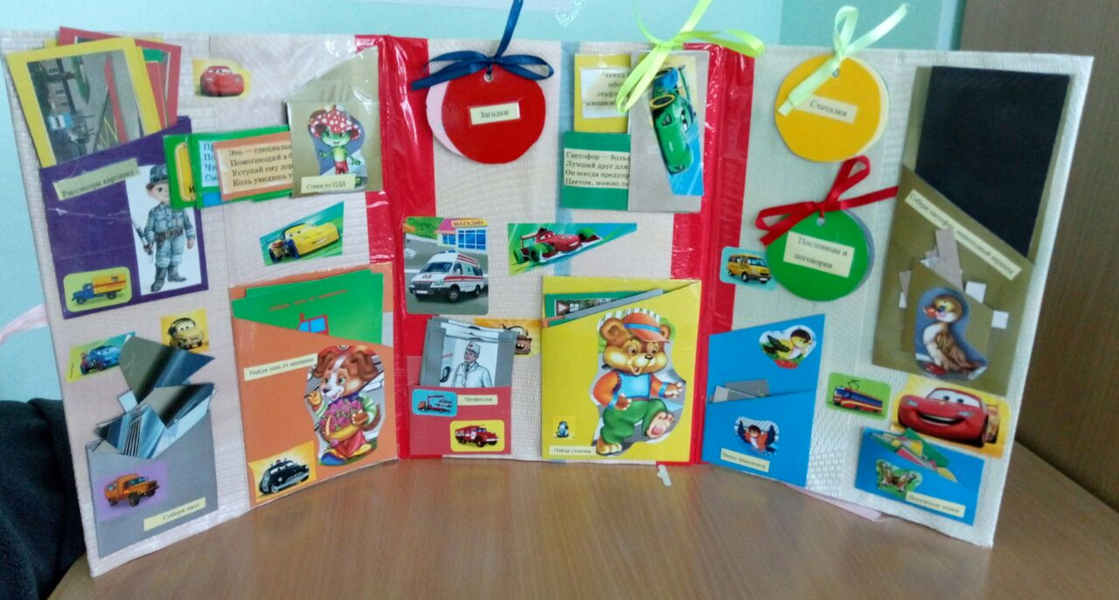
Создание лэпбука по ПДД
Дидактическое пособие лэпбук «Правила дорожного движения» предназначено для детей среднего и старшего дошкольного возраста.
Данное пособие является средством развивающего обучения, предполагает использование: современных технологий организации коллективной творческой деятельности, коммуникативных технологий, технологии проектной деятельности, игровых технологий.

Slide 8
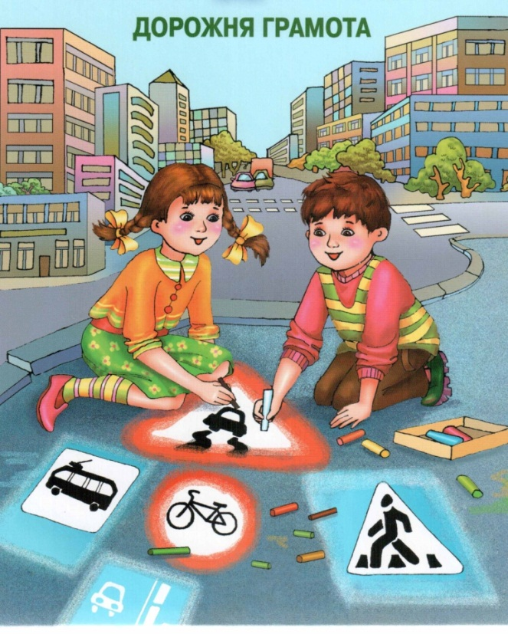
Цель:
-Формировать систему знаний, умений и навыков детей по правилам дорожного движения.
-Повторить и закрепить знания о светофорах и сигналах; довести до детей важность сигналов светофора.
-Познакомить с правилами перехода проезжей части по регулируемому и нерегулируемому пешеходному переходу.
-Знать и уметь классифицировать дорожные знаки: предупреждающие, запрещающие, предписывающие, знаки сервиса.
-Развивать наблюдательность, самостоятельность мышления, внимательность на дорогах.

Slide 9
Задачи:
Образовательные:
-Познакомить детей с правилами дорожного движения, строением улицы и дорожными знаками, предназначенными для водителей и пешеходов;
- Научить детей предвидеть опасное событие, уметь по возможности его избегать, а при необходимости действовать;
Развивающие:
- Развивать осторожность, внимательность, самостоятельность, ответственность и осмотрительность на дороге;
- Стимулировать познавательную активность, способствовать развитию коммуникативных навыков;
Речевые:
- Способствовать развитию речи детей, пополнению активного и пассивного словаря детей.
- Развивать связную речь;
Воспитательные:
- Воспитывать навыки личной безопасности и чувство самосохранения;
- Воспитывать чувство ответственности.

Slide 10
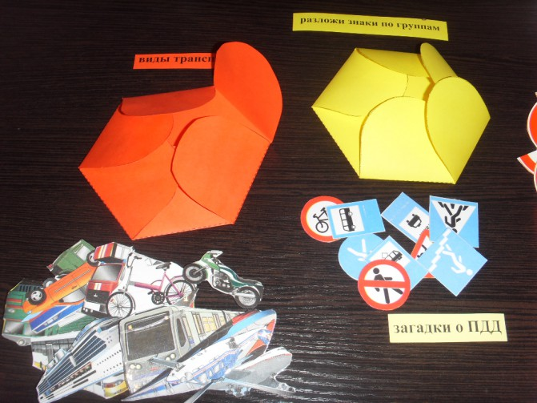
В лэпбуке собраны материалы о ПДД для развивающих занятий с детьми дошкольного возраста
В него входит 14 развивающих заданий:
Рассмотри картинки и составь рассказ
Д/и «Найди тень»
Д/и «Сложи пазл»
«Стихи о ПДД».
«Правила сигналов светофора».
«Загадки о транспорте и ПДД».
Д/и «Найди отличия»
«Профессии»
Д/и «Отремонтируй светофор и пешеходный переход».
«Считалки по ПДД»
«Пословицы и поговорки по ПДД»
Д/и «Дорожные знаки».
«Виды транспорта»
Д/и «Летит, плывёт, едет».
Д/и «Помоги пешеходу!».

Slide 11
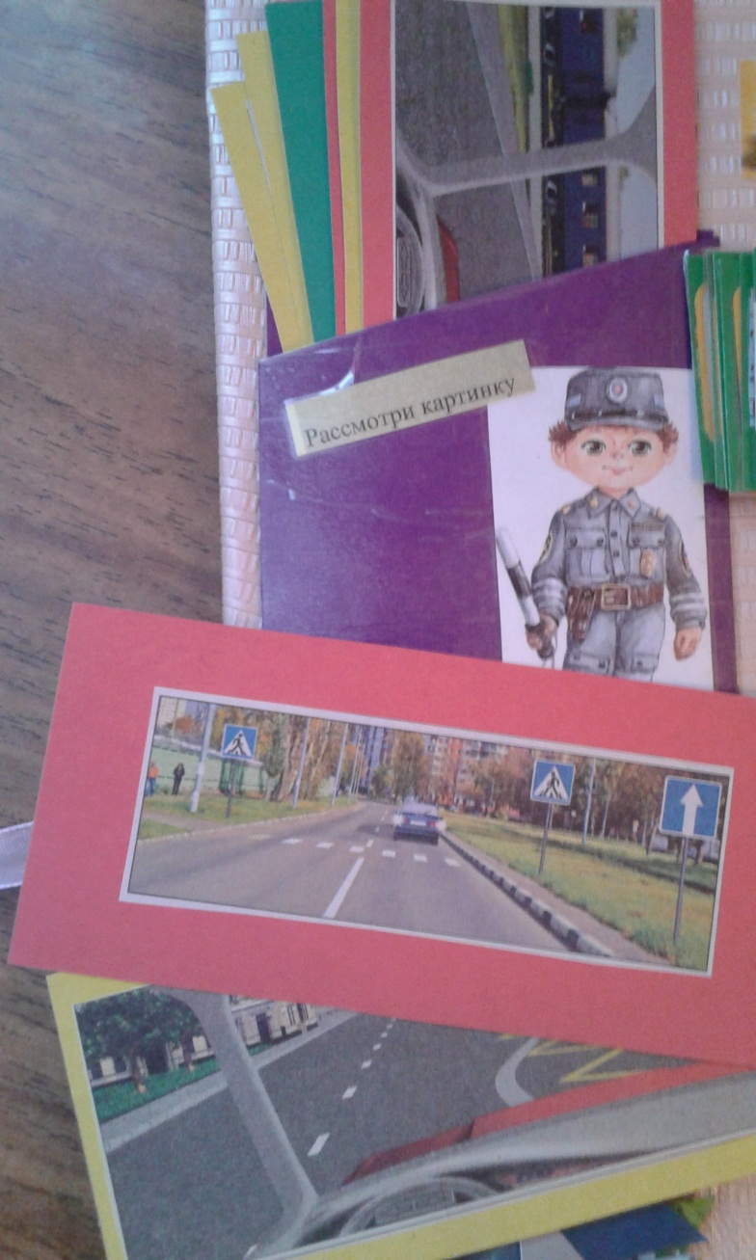
Рассмотри картинки и составь рассказ

Slide 12
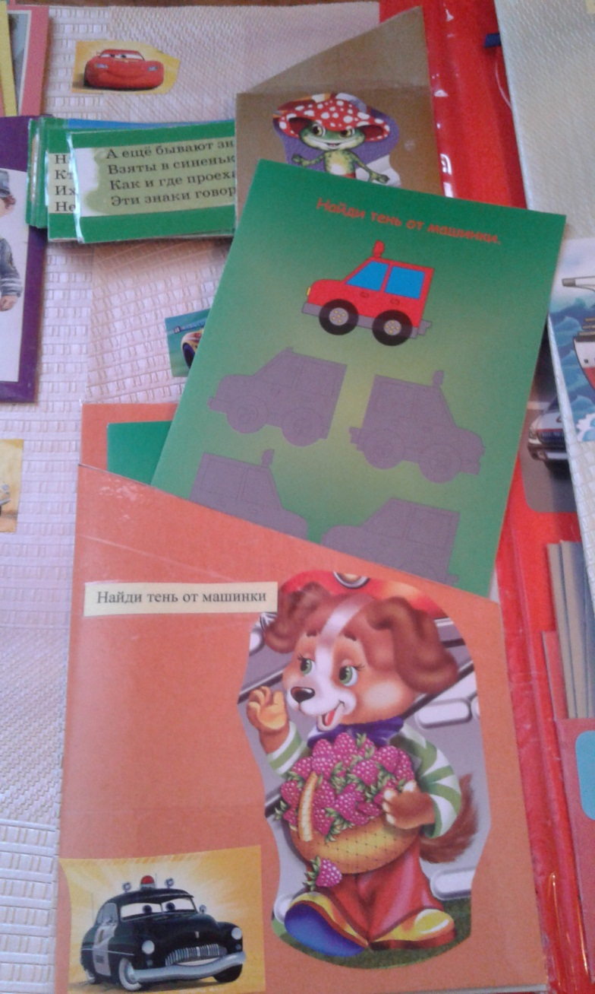
Д/и «Найди тень»

Slide 13
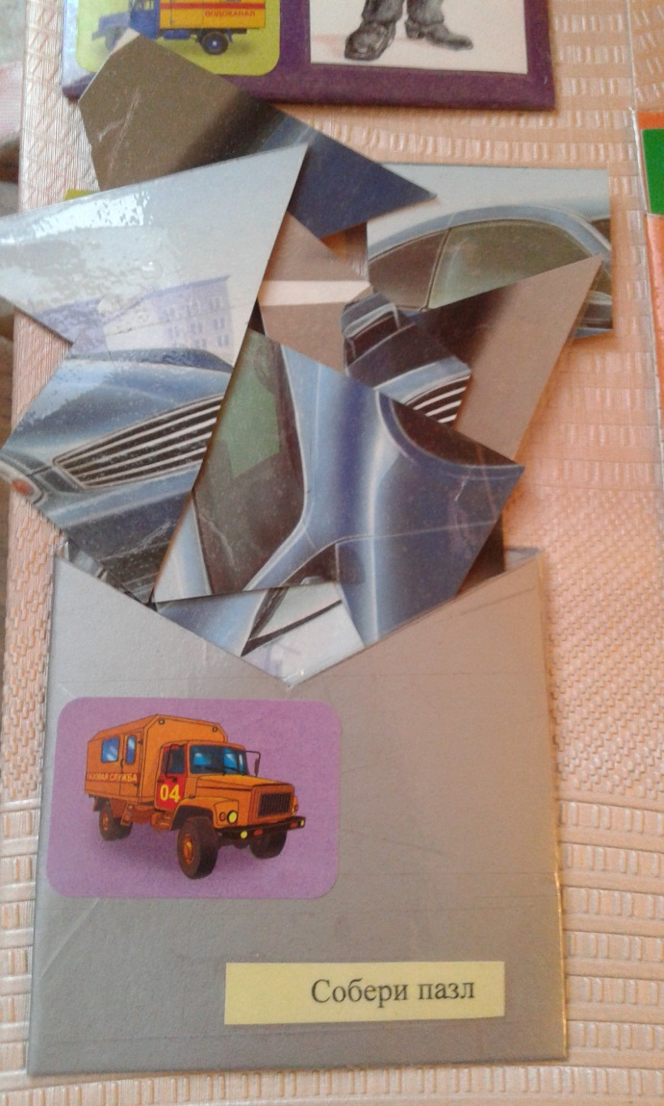
Д/и «Сложи пазлы»

Slide 14
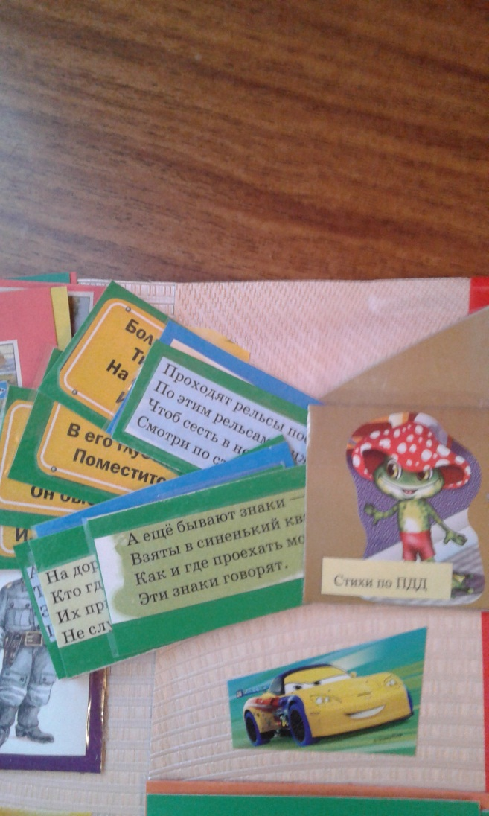
Стихи о ПДД

Slide 15
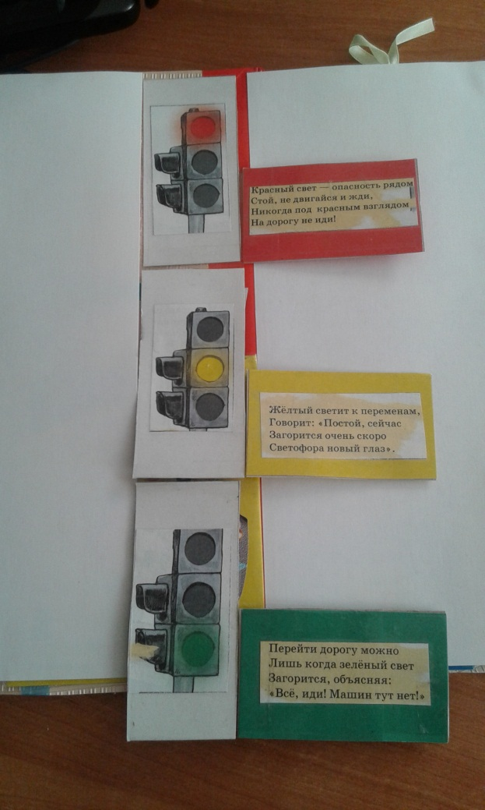
Правила сигналов светофора

Slide 16
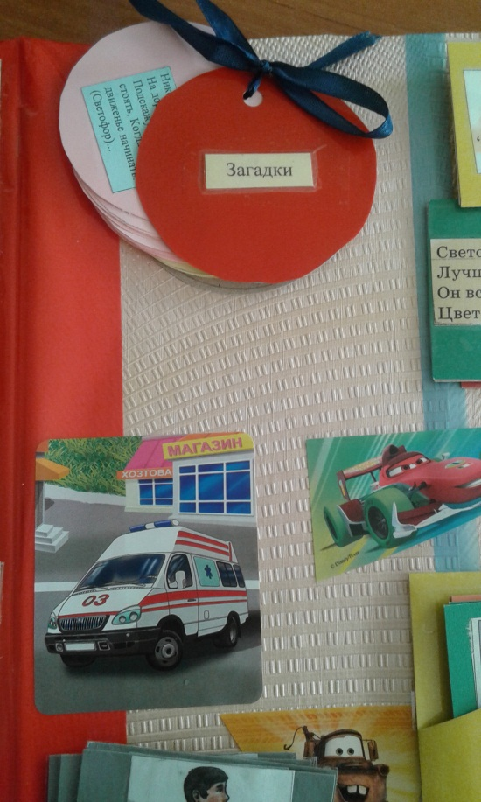
Загадки о транспорте и ПДД

Slide 17
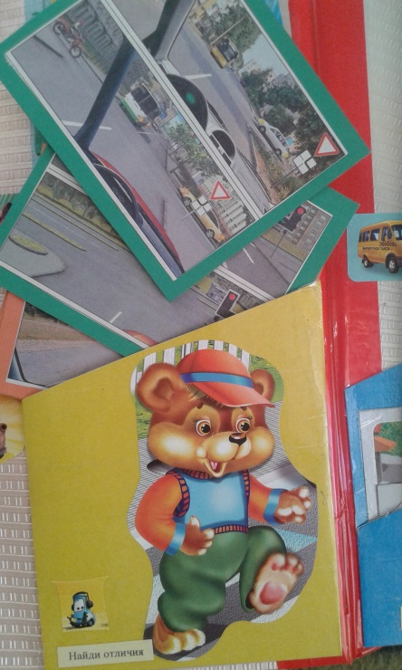
Д/и «Найди отличия»

Slide 18
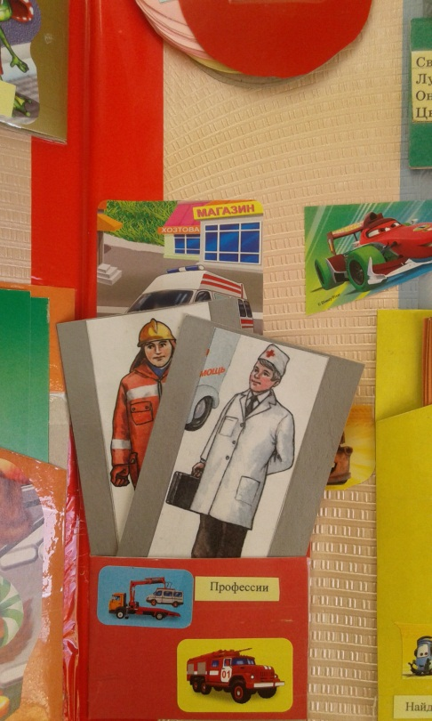
«Профессии»

Slide 19
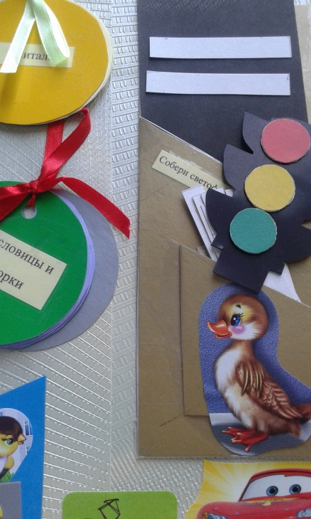
Д/и «Отремонтируй светофор и пешеходный переход».

Slide 20
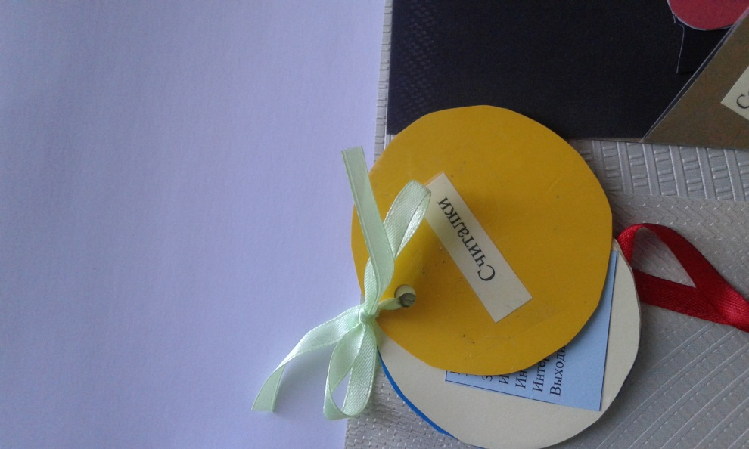
Считалки по ПДД

Slide 21
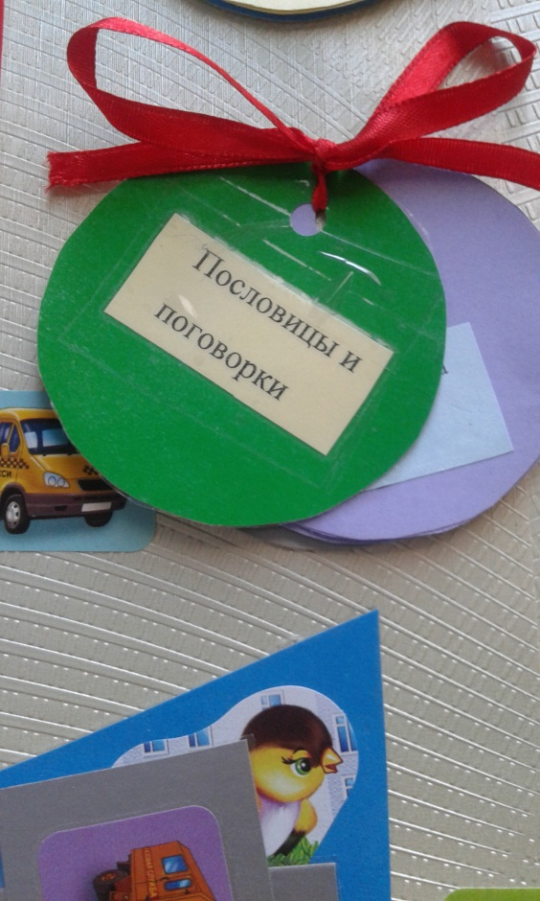
Пословицы и поговорки по ПДД

Slide 22
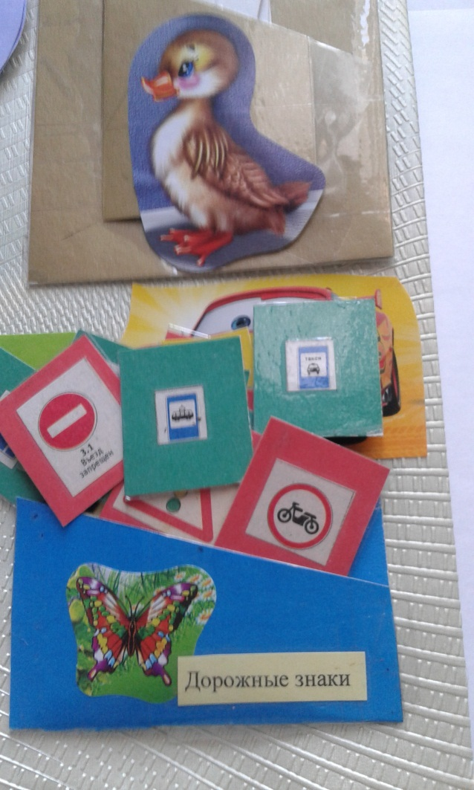
Д/и «Дорожные знаки»

Slide 23
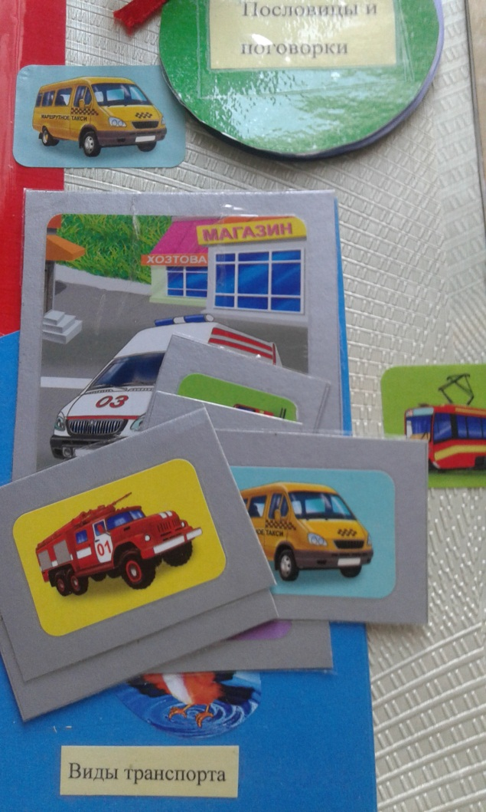
Виды транспорта

Slide 24
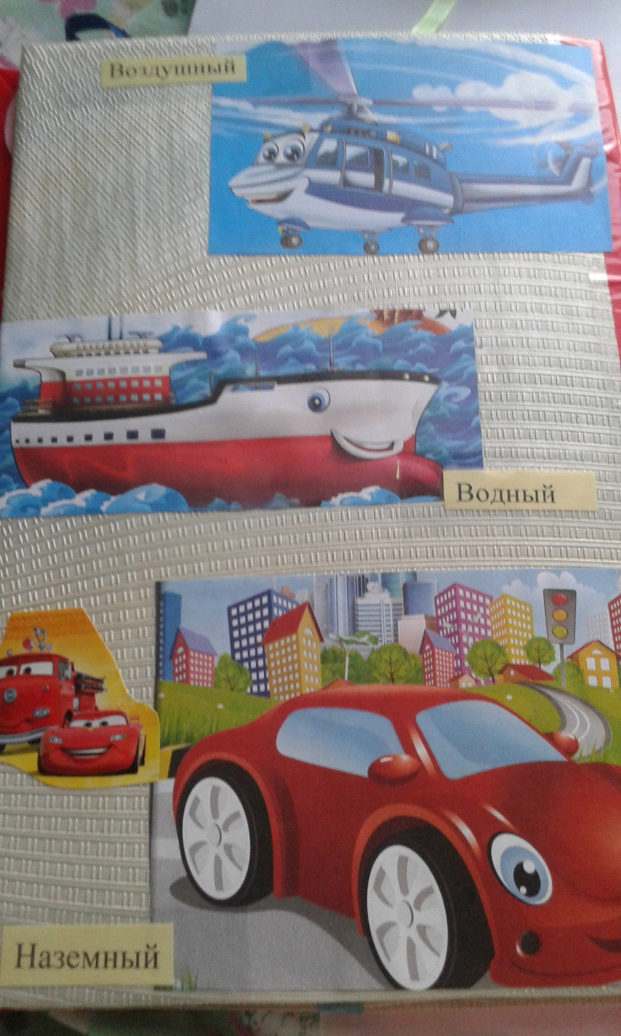
Д/и «Летит, плывёт, едет»

Slide 25
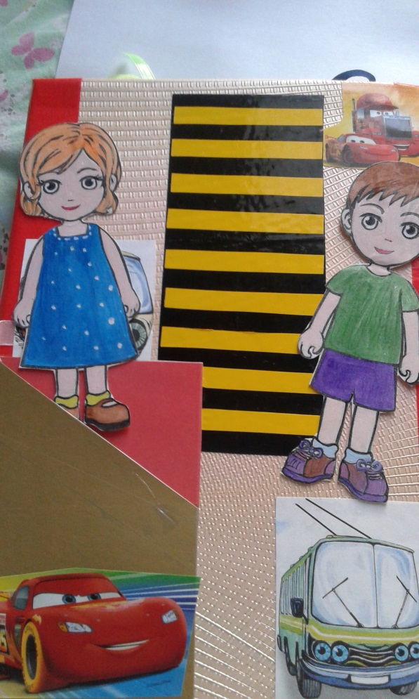
Д/и «Помоги пешеходу!»

Slide 26
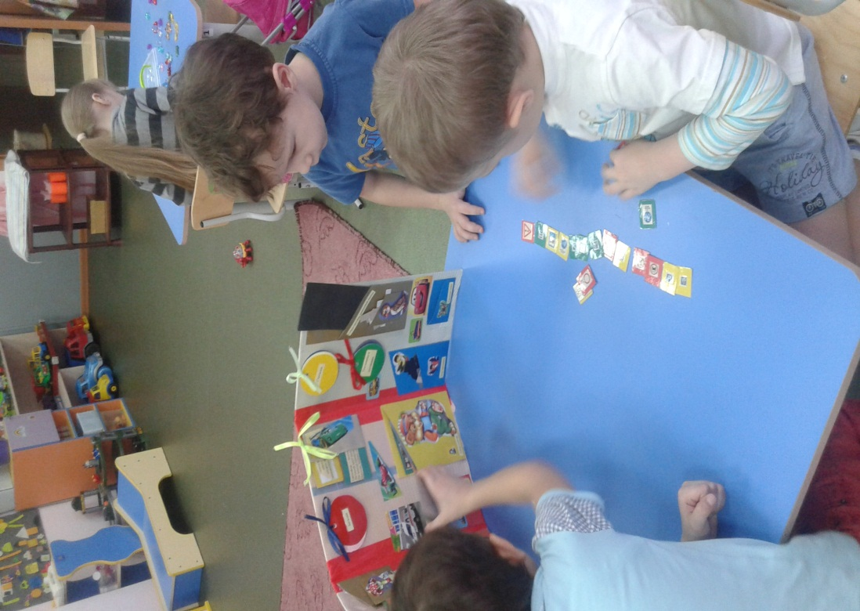
Лэпбук-есть замечательное современное доступное средство обучения, способствующее взаимодействию всех участников образовательного процесса.

Slide 27
СПАСИБО ЗА ВНИМАНИЕ!

